Slide 1

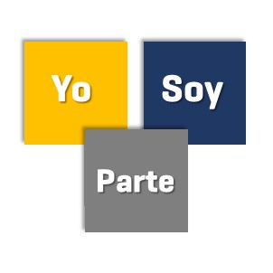

Capacitación Android

Slide 2
Threads
Cuando se lanza una nueva aplicación el sistema crea un nuevo hilo de ejecución (thread) para esta aplicación conocida como hilo principal. Este hilo se encarga de atender los eventos de los distintos componentes.
El sistema no crea un hilo independiente cada vez que se crea un nuevo componente. Es decir, todas las actividades y servicios de una aplicación son ejecutados por el hilo principal.

Slide 3
Threads
Cuando una aplicación realiza alguna tarea pesada en el hilo principal, como consumir datos de un web service o base de datos, esto produce que la aplicación se bloquee hasta que la operación termine.
Esto puede derivar en un error del tipo ANR (Application not responding).
Por lo tanto es necesario realizar este trabajo en otro hilo para no bloquear el hilo principal.

Slide 4
Threads
Adicionalmente la UI Toolkit de Android no es Thread-safe, por lo tanto no se puede manipular la interfaz desde un worker thread.
Básicamente Android propone seguir dos reglas:
No bloquear la interfaz de usuario.
No acceder al Android UI Toolkit fuera del hilo de UI.

Slide 5
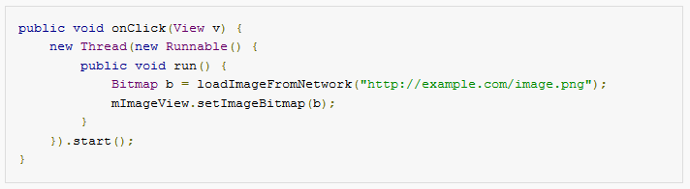
No bloquear la interfaz de usuario

Slide 6
Problema
El problema de la implementación anterior es que viola la segunda regla: NO ACCEDER AL ANDROID UI TOOLKIT FUERA DEL HILO DE UI

Slide 7
Posibles Soluciones
Android propone algunas soluciones:
Activity.runOnUiThread(Runnable)
View.post(Runnable)
View.postDelayed(Runnable, long)
Handlers
AsyncTask
Loaders

Slide 8
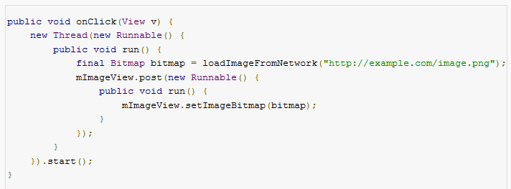
Una solución

Slide 9
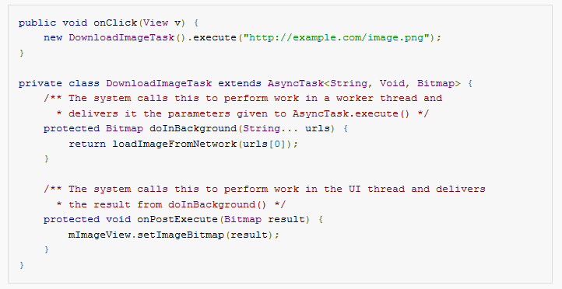
Otra solución

